Slide 1

FLAG natječaj za dodjelu potpore za provedbu operacija u okviru Mjere
1.A.2. Radionice za ribarska plovila, opremu i alate iz Lokalne razvojne strategije u ribarstvu LAGUR-a Tramuntana
Radionica za nositelje projekata
LAGUR Tramuntana
M 1.A.2.

Slide 2
PROGRAM
Predstavljanje LAGUR-a Tramuntana i Lokalne razvojne strategije u ribarstvu LAGUR-a Tramuntana za razdoblje 2021. – 2027.
Predstavljanje Mjere 1.A.2. Radionice za ribarska plovila, opremu i alate
Predstavljanje natječajne dokumentacije i načina prijave na mjeru 1.A.2. Radionice za ribarska plovila, opremu i alate
Pitanja i odgovori
NAKNADNO: provedbene radionice (nakon odobrenja projekata)
M 1.A.2.

Slide 3
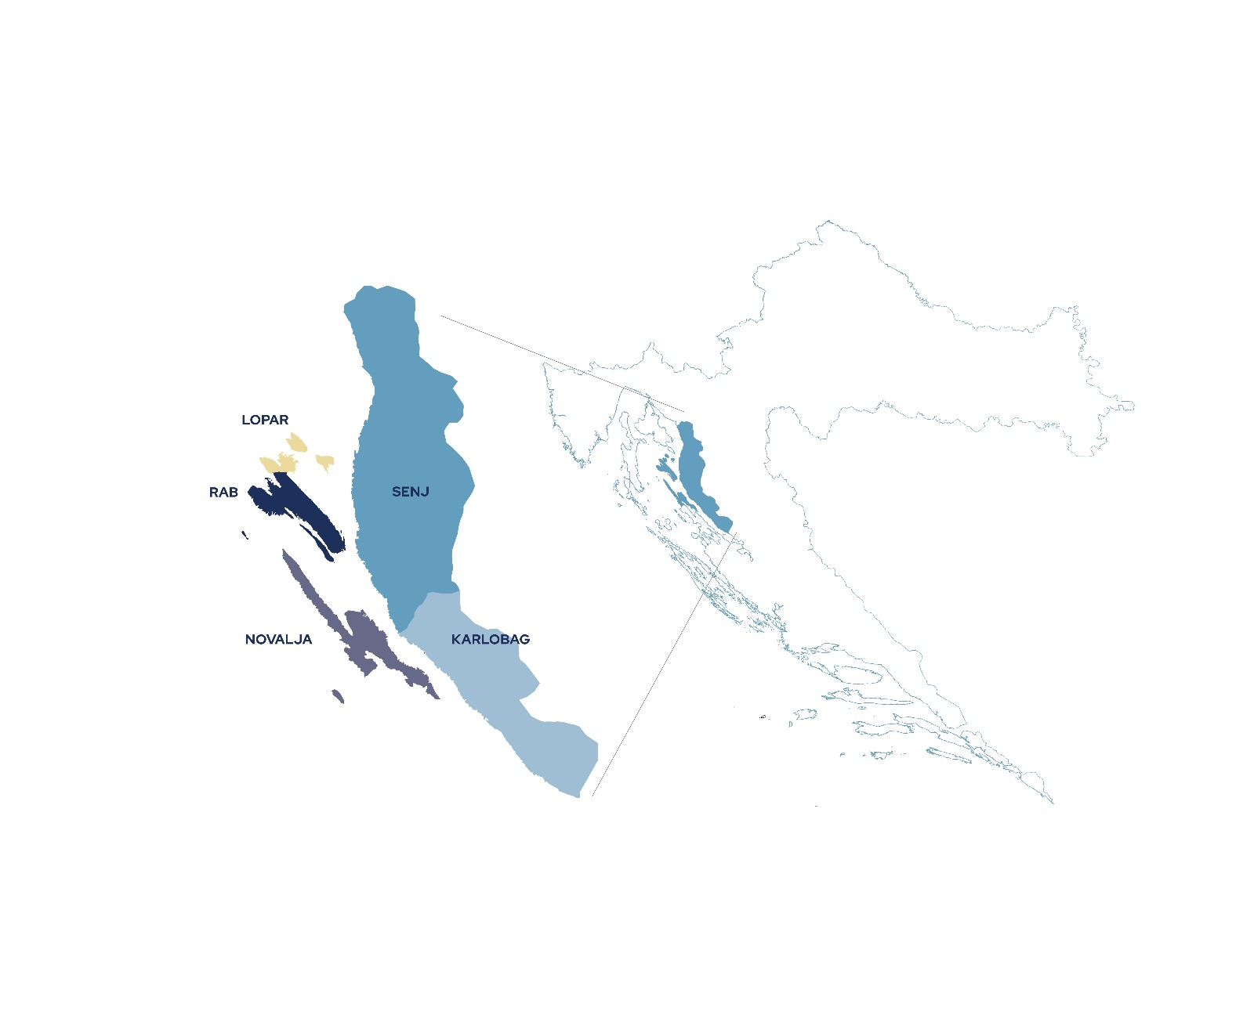

LAGUR / FLAG
Tramuntana
23 akreditirana LAGUR-a u RH
Osnovan 16. prosinca 2016.
Partnerstvo gospodarskog, civilnog i javnog sektora
20 redovnih članova +8 pridruženih
  9 GSR
  5 JLS (ribarstveno područje)
  6 civilni
www.lagur-tramuntana.hr
FB LAGUR / FLAG Tramuntana
YT LAGUR Tramuntana

Slide 4
Provedba Lokalne razvojne strategije u ribarstvu LAGUR-a Tramuntana za razdoblje 2014. – 2020.

Slide 5
Lokalna razvojna strategija u ribarstvu LAGUR-a Tramuntana za razdoblje 2014. - 2020.
Odobreno 16.603.400,00 HRK/2.203.649,88 EUR + 137.647,71 EUR za provedbu operacija iz LRSR
Razdoblje provedbe: 29.12.2017. – 31.12.2023./01.02.2024.

Slide 6
Lokalna razvojna strategija u ribarstvu LAGUR-a Tramuntana za razdoblje 2021. – 2027.

Slide 7
Lokalna razvojna strategija u ribarstvu LAGUR-a Tramuntana za razdoblje 2021. – 2027.
Rješenje o odobrenju LRSR 21-27 izdano je 27.11.2023.
Dodijeljena javna potpora u maksimalnom iznosu od 2.265.270,71 EUR

Slide 8
Uredba 2021/1139 – NEPRIHVATLJIVE OPERACIJE u okviru EFPRA:
operacije kojima se povećava ribolovni kapacitet ribarskog plovila, osim ako je drukčije predviđeno u članku 19.;
nabava opreme kojom se povećava sposobnost ribarskih plovila da pronađu ribu;
izgradnja, kupnja ili uvoz ribarskih plovila, osim ako je drukčije predviđeno u članku 17.;
prijenos ribarskih plovila u treće zemlje ili zamjena zastave plovila na treću zemlju, među ostalim osnivanjem zajedničkih pothvata s partnerima iz trećih zemalja;
privremeni ili trajni prestanak ribolovnih aktivnosti, osim ako je drukčije predviđeno u člancima 20. i 21.;
istraživački ribolov;
prijenos vlasništva nad poduzećem;
izravno poribljavanje, osim ako je pravnim aktom Unije ili u slučaju eksperimentalnog poribljavanja izričito predviđeno kao mjera ponovnog uvođenja ili druge mjere očuvanja;
izgradnja novih luka ili novih burza ribe, uz iznimku novih iskrcajnih mjesta;
mehanizmi za intervencije na tržištu s ciljem privremenog ili trajnog povlačenja proizvoda ribarstva ili akvakulture s tržišta, kako bi se ponuda smanjila i time spriječio pad cijena ili uzrokovalo povećanje cijena, osim ako je drukčije predviđeno u članku 26. stavku 2.;
ulaganja na ribarskim plovilima koja su nužna za poštovanje zahtjeva na temelju prava Unije koji su na snazi u trenutku podnošenja zahtjeva za potporu, uključujući zahtjeve na temelju obveza Unije u kontekstu RFMO-ova, osim ako je drukčije predviđeno u članku 22.;
ulaganja na ribarskim plovilima koja su obavljala ribolovne aktivnosti manje od 60 dana godišnje tijekom dvije kalendarske godine koje su prethodile godini u kojoj je podnesen zahtjev za potporu;
zamjena ili osuvremenjivanje glavnog ili pomoćnog motora ribarskog plovila, osim ako je drukčije predviđeno u članku 18.L 247/20 H R Službeni list europske unije 13.7.2021

Slide 9
Intenzitet potpore - osnovni intenzitet potpore 50%
100%
80%
75%
60%
  Isključivo mali priobalni ribolov
  Javno tijelo
  Zajednički interes
  Zajednički korisnik
  Inovativna značajka
  Djelomično mali priobalni ribolov
  Organizacija proizvođača
  Udruženja organizacija proizvoiđača ili međusektorske organizacije
  MSP - akvakultura
  Organizacije ribara ili drugi zajednički korisnici

Slide 10
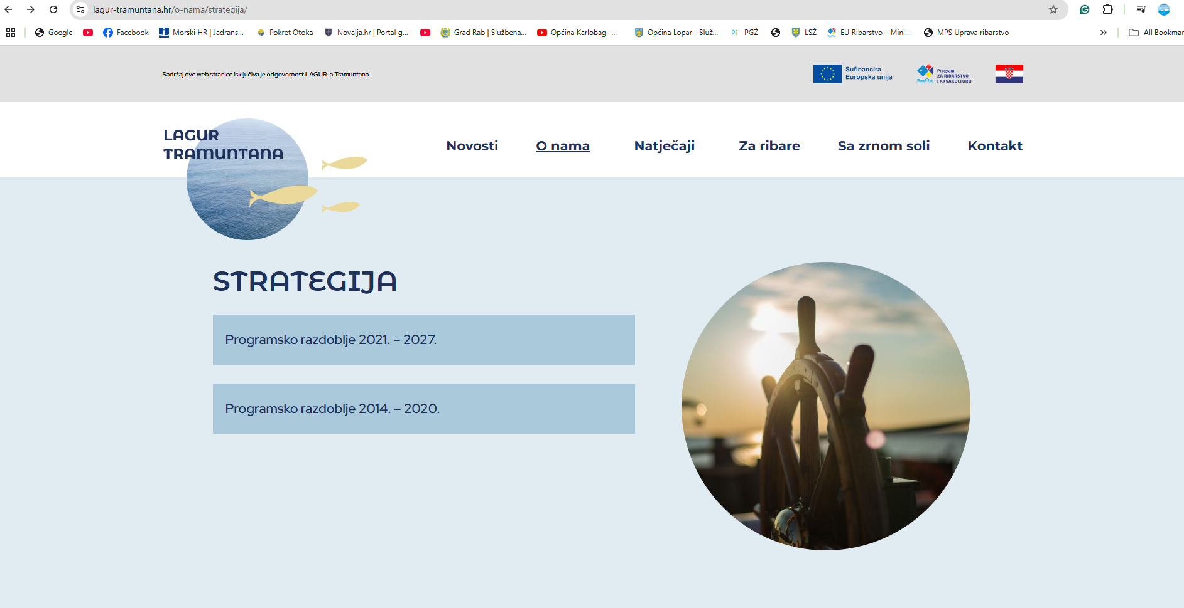
Rad LAGUR-a Tramuntana sufinanciran je sredstvima Europske unije
iz Europskog fonda za pomorstvo, ribarstvo i akvakulturu
M 1.A.2.

Slide 11
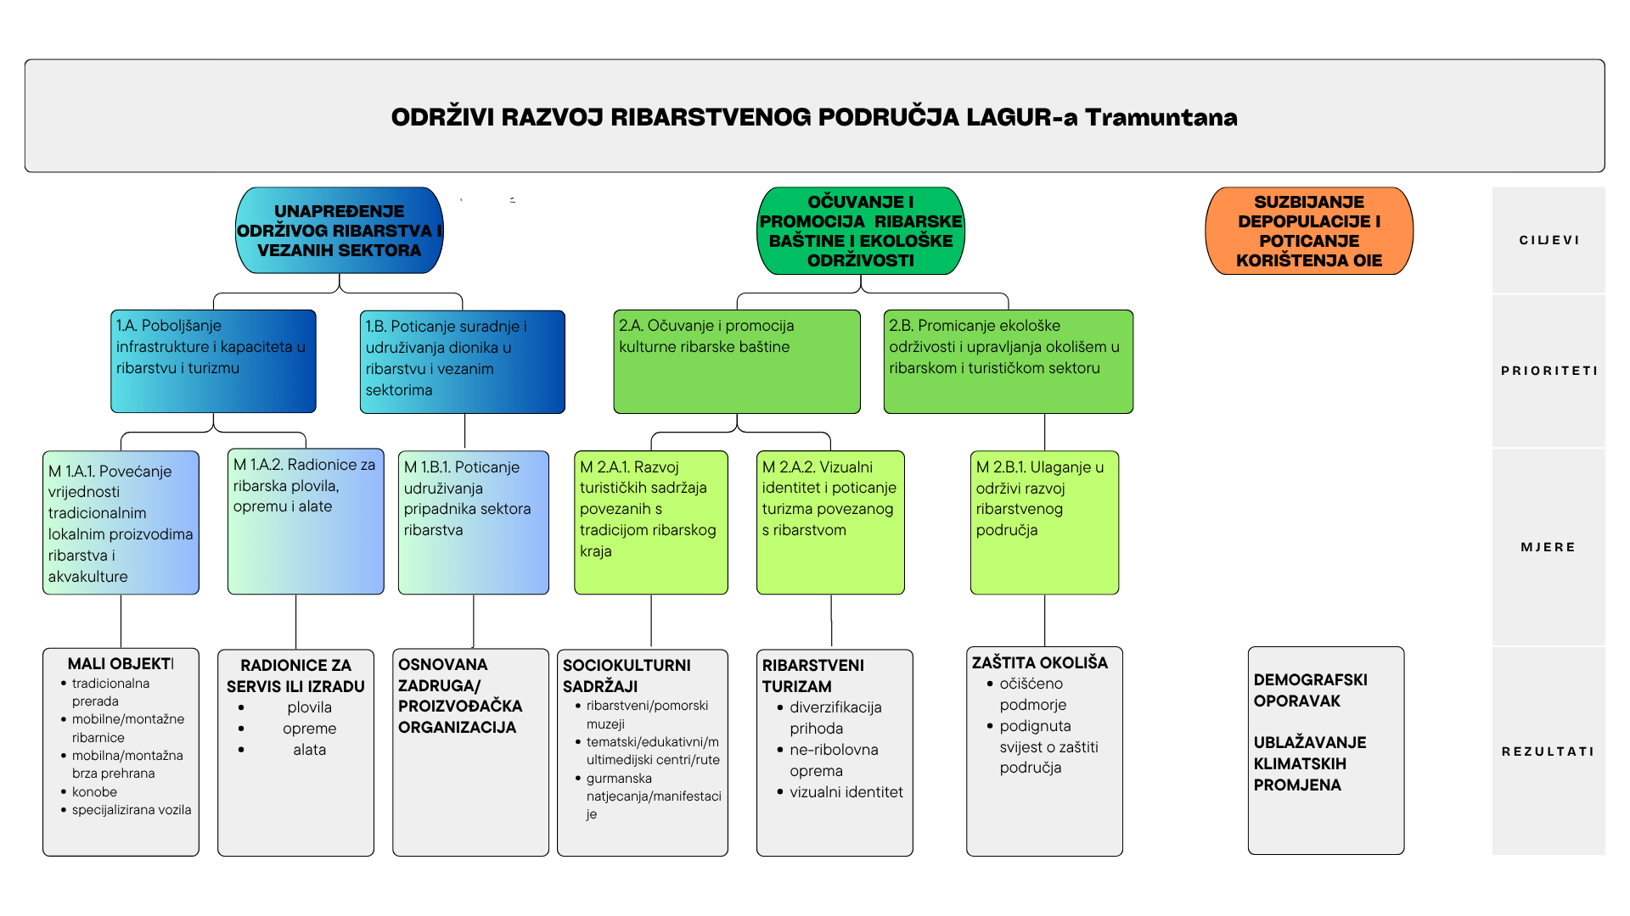

Slide 12
Mjere iz LRSR 21-27
Mjera 1.A.1. Povećanje vrijednosti tradicionalnim lokalnim proizvodima ribarstva i akvakulture
Podmjera 1.A.1.1. Povećanje vrijednosti tradicionalnim lokalnim proizvodima ribarstva i akvakulture (GSR)
160.000,00 EUR (9,42%)
Indikativni prihvatljivi korisnici:
    pravne ili fizičke osobe koje su vlasnici ribarskog plovila i/ili ovlaštenici važeće povlastice za obavljanje gospodarskog ribolova, nositelj dozvole za akvakulturu, subjekti u poslovanju s hranom sukladno posebnom propisu koji su korisnici odobrenih odnosno registriranih objekata u poslovanju s hranom životinjskog podrijetla za žive školjkaše i/ili proizvode ribarstva odnosno preradu proizvoda ribarstva te organizacije proizvođača, udruženja organizacija proizvođača, međusektorske organizacije i ribarske zadruge priznate po posebnim propisima, udruge, klasteri i ostali oblici udruživanja iz područja ribarstva (GSR)

Slide 13
Indikativne prihvatljive aktivnosti
a) Izgradnja i/ili rekonstrukcija i/ili adaptacija i/ili opremanje malih objekta za preradu i/ili skladištenje i/ili sušenje i/ili čišćenje proizvoda ribarstva i sl.
b) Izgradnja i/ili rekonstrukcija i/ili adaptacija i/ili opremanje malih objekata za preradu i/ili skladištenje u svrhu udovoljavanja higijenskih standarda, udovoljavanju uvjeta rada, opremanje skladišnih prostora, opreme za čišćenje, opreme za hlađenje, opreme za preradu, nabavka ambalaže (za staklenke i sl.) i sl.
c) Nabava i/ili opremanje specijaliziranih vozila za prijevoz proizvoda ribarstva i akvakulture
d) Izgradnja i/ili rekonstrukcija i/ili opremanje ugostiteljskih objekata uključujući nabavu opreme za pripremu i/ili obradu i/ili očuvanje i/ili skladištenje i/ili prezentaciju proizvoda ribarstva
e)Izgradnja i/ili rekonstrukcija i/ili adaptacija i/ili opremanje objekta i/ili plovila u svrhu maloprodaje proizvoda ribarstva i akvakulture
f) Nabava opreme za (dodavanje) očuvanje vrijednosti proizvoda ribarstva i akvakulture (ledomati i sl.)
g) Nabava i/ili opremanje mobilnih ribarnica ili mobilnih objekata brze prehrane (specijalizirana vozila i sl.)
h) Nabava i/ili opremanje montažnih objekata za maloprodaju proizvoda ribarstva ili montažnih objekata brze prehrane (kontejnerskog tipa i sl.)
i) Izrada mrežne stranice i/ili aplikacije i/ili ostalih digitalnih platformi i/ili proizvoda za prodaju lokalnih proizvoda ribarstva i akvakulture, te oprema za informatičku podršku korištenju mrežne stranice i/ili aplikacije
j) Ulaganja u OIE
k) Ulaganja u marketinške aktivnosti (komunikacijski i/ili marketinški plan, dizajn, lektoriranje, prijevod, logo, izrada foto i video materijala, izrada promidžbenog materijala, nastupi na sajmovima/manifestacijama, oprema za marketinške aktivnosti i sl.)
l) Opći troškovi (uključivo troškovi rada)

Slide 14
Mjere iz LRSR 21-27
Podmjera 1.A.1.2. Povećanje vrijednosti tradicionalnim lokalnim proizvodima ribarstva i akvakulture (osim GSR)
190.000,00 EUR (11,18%)
Indikativni prihvatljivi korisnici:
    JLS / komunalno poduzeće / koncesionar / ustanove u javnom vlasništvu / FLAG / zadruge / Obrtnička komora / Gospodarska komora
    Fizičke i pravne osobe u rangu mikro i malih poduzeća sukladno definiciji u Preporuci Komisije 2003/361/EZ (isključujući pripadnike GSR-a)

Slide 15
Indikativne prihvatljive aktivnosti
a) Izgradnja i/ili rekonstrukcija i/ili adaptacija i/ili opremanje malih objekta za preradu i/ili skladištenje i/ili sušenje i/ili čišćenje proizvoda ribarstva i sl.
b) Izgradnja i/ili rekonstrukcija i/ili adaptacija i/ili opremanje malih objekata za preradu i/ili skladištenje u svrhu udovoljavanja higijenskih standarda, udovoljavanju uvjeta rada, opremanje skladišnih prostora, opreme za čišćenje, opreme za hlađenje, opreme za preradu, nabavka ambalaže (za staklenke i sl.) i sl.
c) Nabava i/ili opremanje specijaliziranih vozila za prijevoz proizvoda ribarstva i akvakulture
d) Izgradnja i/ili rekonstrukcija i/ili adaptacija i/ili opremanje objekta i/ili plovila u svrhu maloprodaje proizvoda ribarstva i akvakulture
e) Nabava opreme za (dodavanje) očuvanje vrijednosti proizvoda ribarstva i akvakulture (ledomati i sl.)
f) Nabava i/ili opremanje mobilnih ribarnica ili mobilnih objekata brze prehrane (specijalizirana vozila i sl.)
g) Nabava i/ili opremanje montažnih objekata za maloprodaju proizvoda ribarstva ili montažnih objekata brze prehrane (kontejnerskog tipa i sl.)
h) Brendiranje proizvoda ribarstva i akvakulture, te ugostiteljskih objekata koji u ponudi imaju lokalno ulovljene proizvode ribarstva i akvakulture
i) Ulaganja u certificiranje i korištenje postojećih oznaka kvalitete proizvoda ribarstva i akvakulture, i/ili oznaka kvalitete za ugostiteljske objekte koji u ponudi imaju lokalno ulovljene proizvode ribarstva i akvakulture
j) Opremanje ugostiteljskih objekata uključujući nabavu opreme za prihvat i/ili pripremu i/ili obradu i/ili očuvanje i/ili skladištenje i/ili prezentaciju proizvoda ribarstva i akvakulture
k) Izrada mrežne stranice i/ili aplikacije za prodaju lokalnih proizvoda ribarstva i akvakulture i/ili ostalih digitalnih platformi i/ili proizvoda, te oprema za informatičku podršku korištenju mrežne stranice i/ili aplikacije
l) Ulaganja u OIE
m) Ulaganja u marketinške aktivnosti (komunikacijski i/ili marketinški plan, dizajn, lektoriranje, prijevod, logo, izrada foto i video materijala, izrada promidžbenog materijala, nastupi na sajmovima/manifestacijama, oprema za marketinške aktivnosti i sl.)
n) Opći troškovi (uključivo troškovi rada)

Slide 16
Mjere iz LRSR 21-27
Mjera 1.A.2. Radionice za ribarska plovila, opremu i alate
890.000,00 EUR (52,39%)
Indikativni prihvatljivi korisnici:
    Fizičke i pravne osobe u rangu mikro i malih poduzeća sukladno definiciji u Preporuci Komisije 2003/361/EZ ;
    JLS / komunalno poduzeće / koncesionar / Županijske lučke uprave / zadruge / Obrtnička komora / Gospodarska komora

Slide 17
Indikativne prihvatljive aktivnosti
a) Izgradnja i/ili rekonstrukcija i/ili adaptacija prostora za servis i/ili skladištenje plovila i/ili ribarske opreme i/ili alata
b) Nabava opreme za servisiranje i/ili održavanje plovila i/ili ribarske opreme i/ili alata, udovoljavanju uvjeta rada ili sl.
c) Ulaganja u građenje i/ili rekonstrukciju i/ili nabavu i/ili opremanje prostora/objekata privezišta, istezališta, lučica i gatova uključujući specijalizirane dizalice
d) Nabava i/ili montaža i/ili ugradnja opreme za dizanje i/ili spuštanje i/ili izvlačenje plovila, odnosno ulaganja u takvu opremu
e) Nabava i/ili ulaganja u opremu za transport plovila i/ili ribarske opreme i/ili alata
f) Ulaganja povezana sa razvojem integriranog turističkog sadržaja i prilagodbom objekta za pristup posjetiteljima
g) Ulaganja u marketinške aktivnosti (komunikacijski i/ili marketinški plan, dizajn, lektoriranje, prijevod, logo, izrada foto i video materijala, izrada promidžbenog materijala, nastupi na sajmovima/manifestacijama i sl.)
h) Ulaganja u OIE
i) Opći troškovi

Slide 18
Mjere iz LRSR 21-27
Mjera 1.B.1. Poticanje udruživanja pripadnika sektora ribarstva
10.000,00 EUR (0,59%)
Indikativni prihvatljivi korisnici:
formalno osnovana udruženja u ribarstvu sa sjedištem na području LAGUR-a Tramuntana i minimalnim udjelom članstva GSR od 51%

Slide 19
Indikativne prihvatljive aktivnosti
a) Troškovi osnivanja i registracije udruženja (zadruga ili drugih organizacija udruživanja) u sektoru ribarstva.
b) Operativni troškovi poslovanja (plaće zaposlenika na temelju ugovora o radu/ugovora o obavljanju studentskog posla, uključujući i doprinose iz i na plaće zaposlenika te pripadajuće poreze i prireze, trošak prijevoza na posao i s posla za zaposlenike, najam i režijski troškovi ureda, uredski namještaj i oprema, uključujući informatičku opremu, programe i licence te uključujući dostavu i montažu, računovodstvene usluge, članarine u mrežnim i interesnim organizacijama i slično)
c) Organizacija radionica, seminara i mrežnih događaja za poticanje suradnje i udruživanja.
d) Troškove izrade i distribucije promotivnih materijala, uključujući izradu web stranice te zakup domene i hostinga.
e) Troškove pravne i stručne podrške za udruživanje, izradu strateških programa i financijskih planova rada i slično
f) Ulaganja u OIE
g) Opći troškovi

Slide 20
Mjere iz LRSR 21-27
Mjera 2.A.1. Razvoj turističkih sadržaja povezanih s tradicijom ribarskog kraja
380.000,00 EUR (22,37%)
Indikativni prihvatljivi korisnici :
  JLS / komunalno poduzeće / koncesionar / ustanove u javnom vlasništvu
  Fizičke i pravne osobe u rangu mikro i malih poduzeća sukladno definiciji u Preporuci Komisije 2003/361/EZ
  Organizacije civilnog društva, TZ, zadruge

Slide 21
Indikativne prihvatljive aktivnosti
a) Osmišljavanje te i/ili izgradnja i/ili rekonstrukcija i/ili adaptacija i/ili opremanje malih ribarskih i/ili pomorskih „muzeja“, tematskih i/ili edukativnih i/ili interpretacijskih/multimedijalnih centara, tematskih ruta, javne turističke infrastrukture povezane s baštinom temeljenom na ribarstvu, maloj brodogradnji, pomorstvu, marikulturi i životu uz more i na moru, uključivo na kopnu (otoku) i pod vodom i sl.
b) Aktivnosti očuvanja i vrednovanja nasljeđa ribarske tradicije (kao primjerice gradnja i/ili restauracija i/ili zaštita/konzervacija predmeta i plovila, uvođenje inovativnih sustava interpretacije, razvoj audio-vizualnih i umjetničkih rješenja, izrada knjiga, publikacija, brošura i drugo.)
c) Osmišljavanje, organiziranje i opremanje natjecateljskih događanja u svrhu promocije morskog i priobalnog područja te ribarstvene i pomorske baštine (natjecanja u pripremi tradicionalnih jela od proizvoda ribarstva i akvakulture i sl.)
d) Osmišljavanje, organiziranje i opremanje ribarskih i/ili pomorskih manifestacija (prikaz tradicionalnih običaja, prikaz ribarskih tehnika, prikaz pomorske tradicije, gastronomske manifestacije i sl.)
e) Troškovi nabave opreme za osiguravanje održivosti natjecateljskih događanja i ribarskih i/ili pomorskih i/ili gastronomskih manifestacija iz prethodne dvije točke (pozornica, razglas, rasvjeta, prezentacijska oprema, kuharska oprema, tehnička oprema i slično povezano sa natjecateljskim događanjima i manifestacijama…)
f) Osmišljavanje i izrada edukativnih materijala, edukacija i podizanje svijesti stanovništva, posjetitelja i/ili turista o ribarskoj tradiciji
g) Informacijsko-edukacijske, promotivne i sl. aktivnosti promicanja materijalne i nematerijalne lokalne baštine temeljene na ribarstvu, maloj brodogradnji, marikulturi i životu uz more i na moru, kao što su izrada video, audio i tiskanih materijala, radionice pripreme ribljih proizvoda i jela za djecu, mlade, mlade obitelji, građanstvo, posjetitelje i sl.
h) Istraživanja, mapiranja, valorizacija, predstavljanje i promocija rezultata istraživanja lokalne materijalne i nematerijalne baštine temeljene na ribarstvu, maloj brodogradnji, marikulturi i životu uz more i na moru i sl.
i) Troškovi nabave ili najma opreme i potrošnog materijala za prezentaciju proizvoda ribarstva i akvakulture (štandovi, stolovi, kućice, šatori, proizvodi ribarstva i akvakulture i sl.)
j) Troškovi nabave ili najma opreme te potrošnog materijala za pripremu lokalnih proizvoda ribarstva i akvakulture (roštilj, kotlić, lonci i padele (posude) s plamenicima lokalni proizvodi ribarstva i akvakulture i slično povezano sa pripremom lokalnih proizvoda ribarstva i akvakulture)
k) Ulaganja u marketinške aktivnosti (komunikacijski i/ili marketinški plan, dizajn, lektoriranje, prijevod, logo, izrada foto i video materijala, izrada promidžbenog materijala, nastupi na sajmovima/manifestacijama, oprema za marketinške aktivnosti i sl.)
l) Opći troškovi (uključujući troškove rada)

Slide 22
Mjere iz LRSR 21-27
Mjera 2.A.2. Vizualni identitet i poticanje turizma povezanog s ribarstvom
23.877,66 EUR (1,41%)
Indikativni prihvatljivi korisnici:
  fizička ili pravna osoba u rangu mikro ili malog poduzeća sukladno definiciji iz Preporuke Komisije 2003/361/EZ od 6. svibnja 2003. o definiciji mikro, malih ili srednjih poduzeća (Službeni list Europske unije L 124, 20.05.2003.) vlasnik plovila
  JLS, TZ

Slide 23
Indikativne prihvatljive aktivnosti
a)Ulaganja u ne-ribolovnu opremu na plovilima za potrebe „ribarstvenog“ turizma u skladu s definiranim vizualnim identitetom
b)Nabavu i postavljanje unificiranih oznaka, logoa ili boja u skladu s definiranim vizualnim identitetom
c)Nabavu i postavljanje uniformiranih tendi ili zaštitnih navlaka u skladu s definiranim vizualnim identitetom
d)Izradu i postavljanje informativnih tabla ili oznaka koje promoviraju zajednički vizualni identitet
e)Ulaganja u vanjsko osvjetljenje plovila u skladu u skladu s definiranim vizualnim identitetom
f)Ulaganja u digitalne platforme za promociju zajedničkog vizualnog identiteta plovila
g)Ulaganja u OIE
h)Ulaganja u marketinške aktivnosti (dizajn, lektoriranje, logo, izrada foto i video materijala i sl.)
i)Opći troškovi

Slide 24
Mjere iz LRSR 21-27
Mjera 2.B.1. Ulaganje u održivi razvoj ribarstvenog područja
45.000,00 EUR (2,65%)
Indikativni prihvatljivi korisnici:
  JLS / ŽLU / LU / koncesionari / TZ / komunalno poduzeće / vatrogasna društva
  Organizacije civilnog društva / ronilački klubovi

Slide 25
Indikativne prihvatljive aktivnosti
a) Troškovi organiziranja akcija čišćenja podmorja i/ili priobalja (vreće za sakupljanje otpada, opskrba hranom i pićem sudionika volontera, troškovi angažiranja hitne pomoći i sl.)
b) Troškovi zbrinjavanja otpada
c) Uključivanje lokalnog stanovništva i posjetitelja u aktivnosti očuvanja biološke raznolikosti kroz njihovu edukaciju, prikupljanje otpada, ponovnu uporabu i/ili reciklažu istoga
d) Recikliranje otpada, odnosno podrška stvaranju inovativnih proizvoda iz otpada prikupljenog iz mora
e) Troškovi najma ili nabave ronilačke i popratne opreme
f) Troškovi najma ili nabave opreme za pružanje prve pomoći te opreme za spašavanje za potrebe provođenja akcija čišćenja podmorja i/ili priobalja
g) Troškovi izgradnje i/ili rekonstrukcije i/ili adaptacije i/ili uređenja prostora u kojem se čuva oprema nabavljena kroz operaciju/projekt
h) Nabava i/ili održavanje i/ili opremanje višenamjenskog plovila za održavanje eko-akcija čišćenja mora i priobalja i/ili održavanje luka i/ili održavanje znanstveno stručnih aktivnosti, i/ili monitoring, i/ili radionice za jačanje svijesti o potrebi zaštite mora i priobalja i promicanja istog
i) Troškovi ulaganja povezanih sa prevencijom i sanacijom onečišćenja podmorja i/ili priobalja (plutajuće brane, tlačne šprice za aplikaciju disperzanta i odmašćivača i sl.)
j) Osmišljavanje i organiziranje edukativnih/promotivnih kampanja, sajmova, koncerata i drugih javnih događanja (troškovi angažmana profesionalnih umjetnika, animatora i sl., troškovi prehrane i noćenja za sudionike, troškovi nagrada, troškovi osmišljavanja i izrade edukativnih materijala i sl.)
k) Troškovi osmišljavanja, organizacije i provedbe gastronomskih događanja
l) Ulaganja u marketinške aktivnosti (komunikacijski i/ili marketinški plan, dizajn, lektoriranje, prijevod, logo, izrada foto i video materijala, izrada promidžbenog materijala, nastupi na sajmovima/manifestacijama, oprema za marketinške aktivnosti i sl.)
m) Opći troškovi

Slide 26
FLAG natječaj za dodjelu potpore za provedbu operacija u okviru Mjere
1.A.2. Radionice za ribarska plovila, opremu i alate iz Lokalne razvojne strategije u ribarstvu LAGUR-a Tramuntana
M 1.A.2.

Slide 27
POJMOVNIK (Tekst FLAG natječaja)
LAGUR – Lokalna akcijska grupa u ribarstvu Tramuntana
LRSR – Lokalna razvojna strategija u ribarstvu LAGUR-a Tramuntana za razdoblje 2021. – 2027.
Ribarstveno područje: Karlobag, Senj, Rab, Lopar, Novalja
Prijava projekta / Nositelj projekta / Projekt
Odluka o odabiru (FLAG) / Rješenje o dodjeli (Upravljačko tijelo – UT – Uprava ribarstva)
Zahtjev za isplatu (ZZI) / Korisnik / Operacija
Rad LAGUR-a Tramuntana sufinanciran je sredstvima Europske unije
iz Europskog fonda za pomorstvo, ribarstvo i akvakulturu
M 1.A.2.

Slide 28
PREDMET FLAG Natječaja (Tekst-T.3.)
Predmet FLAG natječaja je dodjela javne potpore za provedbu aktivnosti u okviru odobrene Mjere 1.A.2. Radionice za ribarska plovila, opremu i alate u cilju identificiranja slabosti kao što su zastarjela infrastruktura i nedostatak adekvatnih servisnih prostora, omogućavajući ribarima smanjenje vremena izvan ribolova zbog popravaka.
Ulaganjem u prihvatljive aktivnosti kao što su oprema za dizanje, spuštanje, izvlačenje i transport plovila, planiraju se stvoriti prostori za servisiranje plovila, opreme i alata.
Mjera 1.A.2. dodatno otvara mogućnost razvoja novog turističkog sadržaja u sklopu radionica, doprinoseći očuvanju i prenošenju zanatskih vještina u ribarskoj industriji, što indirektno doprinosi održivosti lokalne ribarske zajednice
Rad LAGUR-a Tramuntana sufinanciran je sredstvima Europske unije
iz Europskog fonda za pomorstvo, ribarstvo i akvakulturu
M 1.A.2.

Slide 29
IZNOS, UDIO I INTENZITET POTPORE (Tekst - T. 11.)
Ukupan iznos raspoloživih sredstava javne potpore za sufinanciranje operacija u okviru Mjere 1.A.2. iznosi 890.000,00 €
  u ovom FLAG natječaju je raspoloživ cjelokupni iznos
  65:35 (EU:RH)
Maksimalni iznos potpore po projektu 190.000,00 €
Osnovni intenzitet javne potpore 50% ukupno prihvatljivih troškova
Iznimno:
  Intenzitet javne potpore 100% ukupno prihvatljivih troškova
      Javno tijelo
      Zajednički interes
      Zajednički korisnik
      Inovativna značajka
  Intenzitet javne potpore 60% ukupno prihvatljivih troškova
      Operacije koje provode organizacije ribara ili drugi zajednički korisnici
Rad LAGUR-a Tramuntana sufinanciran je sredstvima Europske unije
iz Europskog fonda za pomorstvo, ribarstvo i akvakulturu
M 1.A.2.

Slide 30
IZNOS, UDIO I INTENZITET POTPORE (Pojmovnik)
  Operaciju provodi korisnik koji je javno tijelo
  Javno tijelo je državno, regionalno ili lokalno tijelo, javnopravno tijelo ili udruženje koje je osnovalo jedno ili više takvih tijela ili jedno ili više takvih javnopravnih tijela, uključujući:
tijela državne i javne uprave
(tijela) jedinica lokalne i područne (regionalne) samouprave
tijela koja je osnovala država ili jedinice lokalne i područne (regionalne) samouprave, uključujući ustanove
tijela koja su uspostavljena posebno u svrhu zadovoljavanja potreba u općem interesu, a nisu industrijske ili trgovačke naravi, imaju pravnu osobnost i većim dijelom financira ih država, regionalna ili lokalna tijela ili druga javnopravna tijela ili su podložna upravljačkom nadzoru od strane tih tijela ili imaju upravni, upraviteljski ili nadzorni odbor, a više od polovice članova tih odbora imenovala je država, regionalna ili lokalna tijela ili druga javnopravna tijela
pravne osobe koje imaju javne ovlasti ili obavljaju javnu službu
Rad LAGUR-a Tramuntana sufinanciran je sredstvima Europske unije
iz Europskog fonda za pomorstvo, ribarstvo i akvakulturu
M 1.A.2.

Slide 31
„Operacija je od zajedničkog interesa”
Zajednički interes se odnosi na opći (zajednički) interes članova organizacije, grupe dionika ili šire javnosti na ribarstvenom području te ne podrazumijeva zbroj pojedinačnih interesa uključenih dionika.
Operacija koja obuhvaća aktivnosti koje su u pojedinačnom interesu pojedinačnih dionika uključenih u operaciju se ne smatra operacijom u zajedničkom interesu

Slide 32
„Operacija ima zajedničkog korisnika”
Zajednički korisnik je organizacija sa pravnom osobnošću koja zastupa interese svojih članova, grupe dionika ili javnosti u cjelini (npr. udruga, zadruga, neprofitna organizacija i slična organizacija) osnovana po posebnoj zakonskoj regulativi, posebnim propisima i dr., kojom se uređuju ustroj i djelovanje tog oblika udruživanja koja provodi zajedničku operaciju.
Operacija kojoj je korisnik (nositelj projekta) zajednički korisnik, ali operacija obuhvaća aktivnosti koje su u pojedinačnom interesu pojedinačnih članova zajedničkog korisnika se ne smatra operacijom koja ima zajedničkog korisnika.

Slide 33
„Operacija ima inovativne značajke, ako je to primjereno, na lokalnoj razini te osigurava javni pristup svojim rezultatima”
Inovativne značajke odnose se na inovacijske aktivnosti koje podrazumijevaju uvođenje na tržište ili u upotrebu novog ili poboljšanog proizvoda/usluge ili procesa (ili njihove kombinacije).
Novi proizvod/usluga ili proces podrazumijeva proizvod/uslugu ili proces koji je nositelj projekta po prvi put uveo na tržište ili uveo u upotrebu.
Poboljšani proizvod/usluga ili proces podrazumijeva proizvod/uslugu ili proces koji se značajno razlikuje od prijašnjih proizvoda/usluga ili procesa nositelja projekta.
Osiguravanje javnog pristupa rezultatima operacije podrazumijeva omogućavanje široj javnosti fizičkog pristupa rezultatima operacije, kao i pristupa informacijama o rezultatima te operacije.

Slide 34
PRIHVATLJIVI NOSITELJI PROJEKTA (Tekst – T.5.)
Fizičke i pravne osobe u rangu mikro i malih poduzeća sukladno definiciji u Preporuci Komisije 2003/361/EZ
JLS
Županijska lučka uprava
Rad LAGUR-a Tramuntana sufinanciran je sredstvima Europske unije
iz Europskog fonda za pomorstvo, ribarstvo i akvakulturu
M 1.A.2.

Slide 35
PRIHVATLJIVI NOSITELJI PROJEKTA (Tekst – T.5. i T.6.)
Sjedište / prebivalište na ribarstvenom području
Podmirene obveze prema državnom proračunu
Ne smiju imati utvrđene prekršaje
Poštivanje pravila nabave (ZOJN ili Pravila i upute za nositelje projekata za provedbu nabave u okviru provedbe LRSR)
Nepostojanje sukoba interesa s izvođačima radova i/ili ponuditeljima/dobavljačima roba i/ili usluga koji su predmet ulaganja
Trajnu materijalnu imovinu koja je predmet potpore ne smije prodati, koristiti protivno svrsi za koju je namijenjena, dati u najam ili dati na bilo koje drugo raspolaganje i korištenje drugim pravnim ili fizičkim osobama najmanje pet godina od zadnje primljene uplate financijskih sredstava
Rad LAGUR-a Tramuntana sufinanciran je sredstvima Europske unije
iz Europskog fonda za pomorstvo, ribarstvo i akvakulturu
M 1.A.2.

Slide 36
PRIHVATLJIVE AKTIVNOSTI (Tekst-T.4.)
1.A.2. a | Izgradnja i/ili rekonstrukcija i/ili adaptacija prostora za servis i/ili skladištenje plovila i/ili ribarske opreme i/ili alata
1.A.2. b | Nabava opreme za servisiranje i/ili održavanje plovila i/ili ribarske opreme i/ili alata, udovoljavanju uvjeta rada ili slično.
1.A.2. c | Ulaganja u građenje i/ili rekonstrukciju i/ili nabavu i/ili opremanje prostora/objekata privezišta, istezališta, lučica i gatova uključujući specijalizirane dizalice
1.A.2. d | Nabava i/ili montaža i/ili ugradnja opreme za dizanje i/ili spuštanje i/ili izvlačenje plovila, odnosno ulaganja u takvu opremu
1.A.2. e | Nabava i/ili ulaganja u opremu za transport plovila i/ili ribarske opreme i/ili alata
Rad LAGUR-a Tramuntana sufinanciran je sredstvima Europske unije
iz Europskog fonda za pomorstvo, ribarstvo i akvakulturu
M 1.A.2.

Slide 37
PRIHVATLJIVE AKTIVNOSTI(Tekst-T.4.)
1.A.2. f | Ulaganja povezana sa razvojem integriranog turističkog sadržaja i prilagodbom objekta za pristup posjetiteljima.
1.A.2. g | Ulaganja u marketinške aktivnosti (komunikacijski i/ili marketinški plan, dizajn, lektoriranje, prijevod, logo, izrada foto i video materijala, izrada promidžbenog materijala, nastupi na sajmovima/manifestacijama i slično.)
1.A.2. h. | Ulaganja u OIE
1.A.2. i. | Opći troškovi

Slide 38
PRIHVATLJIVI TROŠKOVI (Tekst – T.7.)
Moraju biti povezani s projektom kojim su obuhvaćeni sukladno FLAG natječaju
Moraju nastati na teret nositelja projekta, odnosno partnera ako je primjenjivo, i biti plaćeni u razdoblju prihvatljivosti troškova sukladnog ovome FLAG natječaju
Moraju biti usklađeni sa pravilima nabave
Ne smiju biti financirani drugim javnim doprinosima odnosno ne smiju biti dvostruko financirani
Prihvatljivi su troškovi nastali na teret nositelja projekta i plaćeni u razdoblju od 19.12.2023. pa do isteka krajnjeg roka za podnošenja Zahtjeva za isplatu Upravljačkom tijelu
Prihvatljivi troškovi se priznaju u iznosu stvarno nastalih izdataka u skladu s financijskom i ostalom popratnom dokumentacijom
Rad LAGUR-a Tramuntana sufinanciran je sredstvima Europske unije
iz Europskog fonda za pomorstvo, ribarstvo i akvakulturu
M 1.A.2.

Slide 39
NEPRIHVATLJIVI TROŠKOVI (Tekst – T.8.)
Kamata na dug, s iznimkom u odnosu na bespovratna sredstva dana u obliku subvencija kamatne stope ili subvencija naknada za jamstvo;
Kupnja zemljišta u iznosu koji premašuje 10% ukupnih prihvatljivih troškova projekta;
Porez na dodanu vrijednost (u daljnjem tekstu: PDV), osim ako nije povrativ u okviru nacionalnog zakonodavstva o PDV-u;
Drugi porezi, naknade i doprinosi;
Potrošni materijal, osim potrošnog materijala koji je nužan za provedbu projekta i njegov je sastavni dio;
Troškovi kamata i tečajnih razlika, refinanciranja kamata i amortizacije;
Carinske i uvozne pristojbe i sve ostale naknade;
Bankovni troškovi, troškovi jamstava i slične naknade;
Troškovi pretvaranja, naknade i tečajni troškovi vezani uz račune u stranim valutama, kao i drugi isključivo financijski izdaci;
Administrativne i upravne pristojbe;
Rad LAGUR-a Tramuntana sufinanciran je sredstvima Europske unije
iz Europskog fonda za pomorstvo, ribarstvo i akvakulturu
M 1.A.2.

Slide 40
NEPRIHVATLJIVI TROŠKOVI (Tekst – T.8.)
Plaćanja u gotovini;
Doprinosi u naravi i plaćanja putem robne razmjene;
Troškovi vlastitog rada, osim troškova osoblja ako je primjenjivo za projekt;
Troškovi sufinancirani kroz financijski i/ili operativni leasing;
Troškovi održavanja, osim ako se odnose na održavanje predmeta potpore u okviru ovog FLAG natječaja;
Troškovi najma, osim troška najma koji je nužan za provedbu projekta i njegov je sastavni dio;
U slučaju izgradnje/rekonstrukcije, troškovnikom nepredviđeni troškovi;
Rabljeni strojevi, rabljena oprema, rabljeni uređaji, rabljeni materijali, rabljena specijalizirana vozila, rabljeni instrumenti, kao i svi rabljeni sastavni dijelovi naprijed navedenog;
Troškovi kupnje vozila, te kupnje, izgradnje ili uvoza ribarskih te drugih plovila, izuzev vozila i plovila za potrebe provedbe aktivnosti 1.A.2. d. i 1.A.2. e., uz poštovanje ostalih odredbi točke 7. i 8. ovog FLAG natječaja.
Troškovi kupnje rezervnih dijelova, popravaka i servisiranja;
Rad LAGUR-a Tramuntana sufinanciran je sredstvima Europske unije
iz Europskog fonda za pomorstvo, ribarstvo i akvakulturu
M 1.A.2.

Slide 41
KRITERIJI PRIHVATLJIVOSTI PROJEKTA (Tekst – T.9.)
Rezultati projekta moraju biti financijski održivi. Financijska održivost projekta provjerava se u Obrascu 2. Poslovni plan i lista troškova. Kumulativ financijskog toka mora biti pozitivan od prve do posljednje godine vijeka trajanja projekta, što dokazuje financijsku i operativnu održivost projekta. Zadani vijek trajanja projekta je 10 (deset) godina.
Projekt se mora provoditi na području obuhvata ribarstvenog područja.
Projekt ne smije biti fizički završen ili u cijelosti proveden u trenutku podnošenja prijave na FLAG natječaj.
Rad LAGUR-a Tramuntana sufinanciran je sredstvima Europske unije
iz Europskog fonda za pomorstvo, ribarstvo i akvakulturu
M 1.A.2.

Slide 42

KRITERIJI PRIHVATLJIVOSTI PROJEKTA (Tekst – T.9.)
    d) Zabranjeno je ulaganje na manipulativnoj i/ili operativnoj obali i ne smije se odnositi na aktivnosti koje su obuhvaćene mjerom I.23. Ribarske luke i iskrcajna mjesta u okviru Programa za ribarstvo i akvakulturu Republike Hrvatske za programsko razdoblje 2021. – 2027. godine.
    Predmet potpore ne uključuje ulaganja u postojeće ribarske luke i iskrcajna mjesta, infrastrukturu i opremanje.
    Manipulativna/operativna obala podrazumijeva dio obale ili luke koji je posebnim propisom/aktom određen za namjenu prihvata/priveza plovila kada obavljaju lučke operacije/manipulacije kao što je ukrcaj i iskrcaj putnika/tereta. U kontekstu provedbe lokalnih razvojnih strategija u ribarstvu, navedeno se odnosi na prostor obale ili luke koji je određen za vez i/ili privez i/ili kao ukrcajno/iskrcajno mjesto za ribarska plovila. Namjenu i obuhvat prostora na kojem je previđeno ulaganje je nositelj projekta dužan navesti i potkrijepiti dokumentacijom kod podnošenja prijave projekta. Postojeća ribarska luka je luka posebne namjene koja služi za prihvat i smještaj ribarskih plovila, te je ujedno i iskrcajno mjesto za ribarska plovila.
Rad LAGUR-a Tramuntana sufinanciran je sredstvima Europske unije
iz Europskog fonda za pomorstvo, ribarstvo i akvakulturu
M 1.A.2.

Slide 43
KRITERIJI PRIHVATLJIVOSTI PROJEKTA (Tekst - T. 9.)
e) Ulaganje temeljem prihvatljivih aktivnosti rezultira povećanjem broja radnih mjesta i/ili zadržavanjem postojećih.
f) Nositelj projekta mora dokazati da će provedbom aktivnosti ispuniti svrhu i ojačati ekonomsku otpornost GSR-a odnosno stvoriti preduvjete za servisiranje ribarskih plovila i/ili ribarske opreme i/ili ribolovnih alata za koja su izdane povlastice za obavljanje gospodarskog ribolova na moru i to ovisno o odabranim tipovima aktivnosti, kroz ulaganja u objekte i/ili opremu. Nositelj projekta može provedbom aktivnosti stvoriti preduvjete:
• ISKLJUČIVO za servisiranje ribarskih plovila i/ili ribarske opreme i/ili ribolovnog alata za koja su izdane povlastice za gospodarski ribolov na moru čiji ovlaštenik povlastice je ujedno i nositelj projekta ili
• za servisiranje ribarskih plovila i/ili ribarske opreme i/ili ribolovnog alata za koja su izdane povlastice za gospodarski ribolov na moru DVA ILI VIŠE RAZLIČITIH ovlaštenika povlastice
Rad LAGUR-a Tramuntana sufinanciran je sredstvima Europske unije
iz Europskog fonda za pomorstvo, ribarstvo i akvakulturu
M 1.A.2.

Slide 44
KRITERIJI PRIHVATLJIVOSTI PROJEKTA (Tekst – T.9.)
Minimalan broj ribarskih plovila sa područja LAGUR-a Tramuntana definiran je prema jedinici lokalne samouprave:
  Grad Novalja – 12
  Grad Senj – 13
  Grad Rab - 20
  Općina Karlobag - 6
  Općina Lopar – 20
Rad LAGUR-a Tramuntana sufinanciran je sredstvima Europske unije
iz Europskog fonda za pomorstvo, ribarstvo i akvakulturu
M 1.A.2.

Slide 45
KRITERIJI PRIHVATLJIVOSTI PROJEKTA (Tekst – T.9.)
g) U slučaju ulaganja u građenje i/ili rekonstrukciju i/ili adaptaciju i/ili opremanje nositelj projekta mora biti vlasnik zemljišta lokacije ulaganja odnosno građevine koja je predmet ulaganja ili isti mora dokazati pravni interes.
Potrebna dokumentacija kojom se dokazuje usklađenost s navedenom odredbom je navedena u Prilogu III. Popis dokumentacije za prijavu projekta. U slučaju kada nositelj projekta ima sklopljen Ugovor o najmu / zakupu / upravljanju / koncesiji / služnosti / korištenju / pravu građenja, isti mora važiti minimalno deset godina računajući od datuma podnošenja prijave projekta, odnosno potpune prijave projekta. U slučaju kada nositelj projekta ima sklopljen Ugovor o najmu / zakupu / upravljanju / koncesiji / služnosti / korištenju / pravu građenja isti može važiti i manje od deset godina računajući od datuma podnošenja prijave projekta, odnosno potpune prijave projekta, uz uvjet da je nositelj projekta dužan obnoviti važenje istoga po isteku roka važenja s rokom koji pokriva razdoblje od minimalno deset godina računajući od datuma podnošenja prijave projekta, odnosno potpune prijave projekta i dostaviti novi Ugovor o najmu / zakupu / upravljanju / koncesiji / služnosti / korištenju / pravu građenja Upravljačkom tijelu, najkasnije kod podnošenja prvog Zahtjeva za isplatu i obavijestiti o tome FLAG.
Rad LAGUR-a Tramuntana sufinanciran je sredstvima Europske unije
iz Europskog fonda za pomorstvo, ribarstvo i akvakulturu
M 1.A.2.

Slide 46
KRITERIJI PRIHVATLJIVOSTI PROJEKTA (Tekst – T.9.)
h) Projekt mora imati svu potrebnu dokumentaciju u skladu s propisima kojima se uređuje gradnja, ako je primjenjivo, a građevinska dozvola ili drugi akt kojim se odobrava građenje mora se odnositi na predmetno ulaganje te mora glasiti na nositelja projekta.
Potrebna dokumentacija kojom se dokazuje usklađenost s navedenom odredbom je navedena u Prilogu III. Popis dokumentacije za prijavu projekta.
i) Projekt mora imati svu potrebnu dokumentaciju u skladu s propisima kojima se uređuje zaštita okoliša i prirode, ako je primjenjivo.
j) Prilikom provedbe operacije nužno je voditi računa o poštivanju načela zabrane dvostrukog financiranja projektnih aktivnosti.
Rad LAGUR-a Tramuntana sufinanciran je sredstvima Europske unije
iz Europskog fonda za pomorstvo, ribarstvo i akvakulturu
M 1.A.2.

Slide 47
KRITERIJI ODABIRA (Tekst – T.10., Prilog I.)
 | KRITERIJI ODABIRA 1.A.2. |  | Bodovi | Max.
1. | Projekt provodi “mladi ribar” (osoba starija od 18, a mlađa od 40 godina) |  | 10 | 10
2. | Ulaganje doprinosi očuvanju okoliša (ublažavanje klimatskih promjena) |  | 10 | 10
3. | Ulaganje doprinosi promicanju primijenjenog istraživanja i inovacija |  | 5 | 5
4. | Ulaganje doprinosi promicanju partnerstva između znanstveno-istraživačkih organizacija/institucija i poduzetnika |  | 5 | 5
5. | Ulaganje doprinosi promicanju digitalnih proizvoda i platformi kroz promicanje razvoja i primjene digitalnih rješenja |  | 5 | 5
6. | Ulaganje rezultira očuvanju postojećih ili stvaranju novih radnih mjesta | provedbom prihvatljivih aktivnosti u projektu će doprinijeti povećanju radnih mjesta i to više od 1, iskazano u ekvivalentu pune zaposlenosti (FTE) | 10 | 10
 |  | provedbom prihvatljivih aktivnosti u projektu će doprinijeti povećanju radnih mjesta više od 0.5 do uključujući 1 radna mjesta, iskazano u ekvivalentu pune zaposlenosti (FTE) | 5
 |  | provedbom prihvatljivih aktivnosti u projektu očuvati će se postojeća radna mjesta ili ista povećati do uključujući 0.5 radnih mjesta, iskazano u ekvivalentu pune zaposlenosti (FTE) | 2
7. | Ulaganje obuhvaća aktivnosti suradnje među dionicima |  | 10 | 10
8. | Ulaganje je povezano sa stvaranjem turističkog sadržaja | projekt uključuje turistički obilazak sadržaja ulaganja i edukaciju zaposlenih o prezentaciji sadržaja ulaganja | 20 | 20
 |  | projekt uključuje turistički obilazak sadržaja ulaganja | 10
 | MAKSIMALNI BROJ BODOVA |  | 75
 | PRAG PROLAZNOSTI – BROJ BODOVA |  | 12

Slide 48
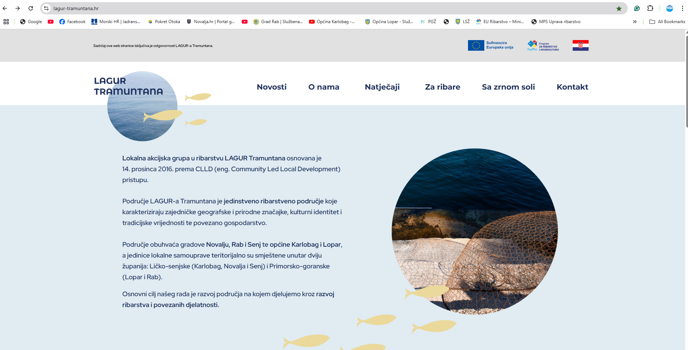
Rad LAGUR-a Tramuntana sufinanciran je sredstvima Europske unije
iz Europskog fonda za pomorstvo, ribarstvo i akvakulturu
M 1.A.2.

Slide 49
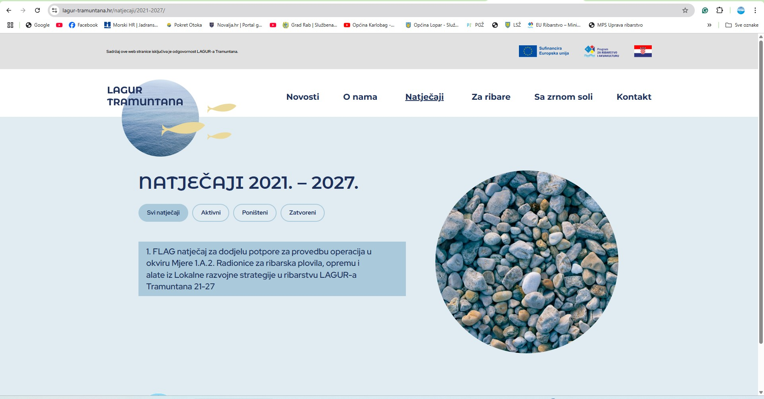
Rad LAGUR-a Tramuntana sufinanciran je sredstvima Europske unije
iz Europskog fonda za pomorstvo, ribarstvo i akvakulturu
M 1.A.2.

Slide 50
ZAHTJEV ZA POTPORU – PRIJAVA PROJEKTA (Tekst – T.12.)
Dokumentacija iz – Priloga III. Popis dokumentacije za prijavu projekta
Obrazac 1. Prijavni obrazac
Obrazac 2. Poslovni plan i lista troškova
Obrazac 3. Razvrstavanje poduzetnika s obzirom na veličinu
Obrazac 4. Sažetak prikupljenih ponuda
Obrazac 6. Zaposlenici
Obrazac 7. Izjava nositelja projekta o nemogućnosti odbitka pretporeza
Obrazac 8. Ugovor o korištenju predmeta ulaganja
Rad LAGUR-a Tramuntana sufinanciran je sredstvima Europske unije
iz Europskog fonda za pomorstvo, ribarstvo i akvakulturu
M 1.A.2.

Slide 51
ZAHTJEV ZA POTPORU – PRIJAVA PROJEKTA (Tekst – T.12.)
OBAVEZNO na obrascima koji su objavljeni na https://lagur-tramuntana.hr/natjecaj/1-flag-natjecaj-za-dodjelu-potpore-za-provedbu-operacija-u-okviru-mjere-1-a-2-radionice-za-ribarska-plovila-opremu-i-alate-iz-lokalne-razvojne-strategije-u-ribarstvu-lagur-a-tramuntana-21-27/
Čitati upute, odgovarati na SVA (primjenjiva pitanja)
  Ne mijenjati obrasce (može se proširivati, dodavati retke i sl. – bijela polja)
OBAVEZNO dostaviti dokumentaciju koja je navedena u Prilogu III.
Svaki nositelj projekta može dostaviti 1 prijavu projekta
Rad LAGUR-a Tramuntana sufinanciran je sredstvima Europske unije
iz Europskog fonda za pomorstvo, ribarstvo i akvakulturu
M 1.A.2.

Slide 52
ZAHTJEV ZA POTPORU – PRIJAVA PROJEKTA (Tekst – T.12.)
Rok za prijavu projekta
  16. lipnja 2025. do 31. srpnja 2025.
Način prijave
  Preporučenom poštom s povratnicom s vidljivim datumom i vremenom slanja
  Adresa za slanje: LAGUR Tramuntana, Trg dr. Franje Tuđmana 2, 53288 Karlobag
  OBAVEZNO označiti omotnicu
    Vrijeme podnošenja prijave (dan, sat, minuta, sekunda) kojeg naznačuje davatelj poštanske usluge
    Naziv i adresa nositelja projekta
    Naziv FLAG natječaja: M 1.A.2.
    Napomena: NE OTVARATI (Prijava projekta)
Rad LAGUR-a Tramuntana sufinanciran je sredstvima Europske unije
iz Europskog fonda za pomorstvo, ribarstvo i akvakulturu
M 1.A.2.

Slide 53
ODABIR PROJEKATA (Tekst T.13. i T.14.)
FLAG RAZINA (T.13.)
1. faza: Administrativna kontrola projekata (Analiza 1)
    2. faza: Ocjenjivanje projekata (Analiza 2)
    3. faza: Odabir projekata od strane nadležnog tijela FLAG-a
    4. faza: Prigovori na odluke nadležnog tijela FLAG-a
Rad LAGUR-a Tramuntana sufinanciran je sredstvima Europske unije
iz Europskog fonda za pomorstvo, ribarstvo i akvakulturu
M 1.A.2.

Slide 54
PRIGOVORI (Tekst – T.13.4.)
FLAG RAZINA - Nositelji projekta imaju pravo podnijeti prigovor na odluke FLAG-a zbog:
  Povrede odredbi FLAG natječaja i/ili
  Pogrešno i nepotpuno utvrđenog činjeničnog stanja i/ili
  Pogrešne primjene pravnog propisa na kojem se temelji odluka.
    ROK: 8 kalendarskih dana od dana dostave odluke od FLAG-a, preporučeno s povratnicom, označena omotnica, prigovor mora biti razumljiv i sadržavati sve što je potrebno da bi se po njemu moglo postupiti
  Povjerenstvo ima rok od 30 radnih dana od dana zaprimanja prigovora za donošenje odluke.
Rad LAGUR-a Tramuntana sufinanciran je sredstvima Europske unije
iz Europskog fonda za pomorstvo, ribarstvo i akvakulturu
M 1.A.2.

Slide 55
RANGIRANJE (Tekst – 13.2.1.)
Prema bodovima
U slučaju da dvije ili više prijava projekata nakon rangiranja imaju isti broj bodova, a nalaze se iznad praga minimalnog broja bodova, prednost na rang listi imaju sljedeće prijave:
a. Prijave projekta zaprimljene potpune do roka za podnošenje prijave projekta propisanoga FLAG natječajem odnosno za koje nije bilo potrebe za izdavanjem Zahtjeva za D/O/I.
b. Prijave projekta zaprimljene nepotpune odnosno za koje je FLAG izdao Zahtjev za D/O/I.
Rad LAGUR-a Tramuntana sufinanciran je sredstvima Europske unije
iz Europskog fonda za pomorstvo, ribarstvo i akvakulturu
M 1.A.2.

Slide 56
PROVEDBA OPERACIJA – Zahtjev za isplatu (Tekst – T.15.5)
Obračunsko razdoblje
  Jednokratno
  U ratama (najviše 6 rata u kalendarskoj godini)
Razdoblje prihvatljivosti troškova ističe predajom konačnog Zahtjeva za isplatu Upravljačkom tijelu, a krajnji rok za podnošenje Zahtjeva za isplatu na prethodnu provjeru FLAG-u je 30. rujna 2026.
Nositelj projekta je obvezan Upravljačkom tijelu putem sustava FISHNET dostaviti Zahtjev za isplatu u roku od 30 dana od dana kad mu je FLAG sa vlastite službene e-mail adrese dostavio komentare/preporuke o Zahtjevu za isplatu
Rad LAGUR-a Tramuntana sufinanciran je sredstvima Europske unije
iz Europskog fonda za pomorstvo, ribarstvo i akvakulturu
M 1.A.2.

Slide 57
Prethodna provjera Zahtjeva za isplatu (T.15.5.2.)
Prije podnošenja Zahtjeva za isplatu Upravljačkom tijelu, nositelj projekta je dužan podnijeti Zahtjev za isplatu sa svom pripadajućom dokumentacijom FLAG-u na prethodnu provjeru preporučenom pošiljkom na adresu: LAGUR Tramuntana, Trg dr. Franje Tuđmana 2, 53288 Karlobag
FLAG je dužan provesti provjeru pravovremenosti i potpunosti zaprimljenog Zahtjeva za isplatu, posjet operaciji (ukoliko je primjenjivo) te izdati komentare/preporuke u pismenom obliku – čime se postupak prethodne provjere Zahtjeva za isplatu smatra završenim
Rad LAGUR-a Tramuntana sufinanciran je sredstvima Europske unije
iz Europskog fonda za pomorstvo, ribarstvo i akvakulturu
M 1.A.2.

Slide 58
PITANJA I ODGOVORI
Kontakt:
LAGUR Tramuntana
Trg dr. Franje Tuđmana 2, 53288 Karlobag www.lagur-tramuntana.hr lagur.tramuntana@gmail.com
Facebook: LAGUR / FLAG Tramuntana
Rad LAGUR-a Tramuntana sufinanciran je sredstvima Europske unije
iz Europskog fonda za pomorstvo, ribarstvo i akvakulturu
M 1.A.2.

